Slide 1
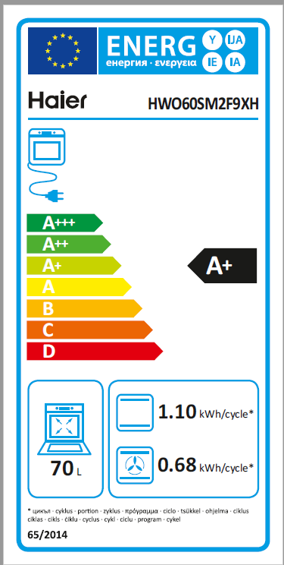
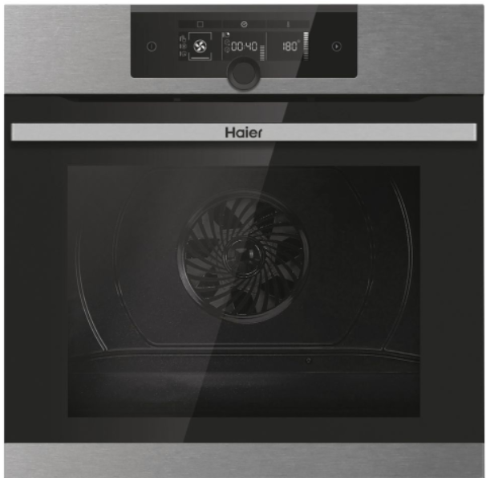


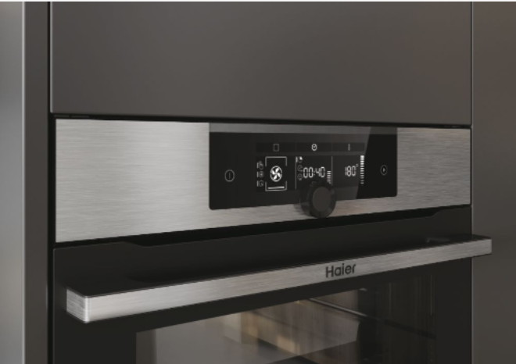
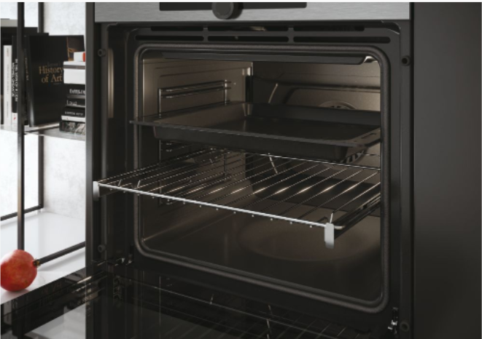
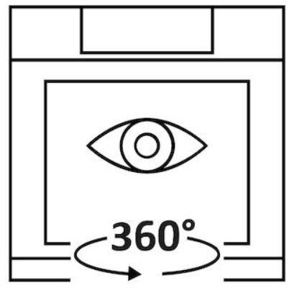

HWO60SM2F9XH
Multifunkční trouba I-Turn Series 2 s pravým horkým vzduchem
Wi-Fi+Bluetooth, Gril, H20 a pyrolytické čištění, dotykový displej + centrální knoflík, Teleskopické výsuvy
Hlavní vlastnosti
Kapacita (l) 70
Energetická třída A+
Spotř. en. Statický program (kWh) 1,10
Spotř. en. Nucená ventilace (kWh) 0,68
Celkový příkon (W) 2600
Maximální možná teplota (°C) 280
Programy
Statický, Statický+ventilátor, Gril (variabilní), Super gril, Gril+ventilátor, Spodní ohřev, Spodní ohřev+ventilátor, Multilevel ( pravý horký vzduch)
Funkce
Wi-Fi + Bluetooth - možnost připojení k aplikaci hOn a ovládání na dálku
Funkce Cook with Me – umožňuje spravovat, ukládat a hledat nové recepty
Tailor Bake – program pro přípravu uvnitř měkkých a na povrchu křupavých pokrmů
Pyrolytické čištění - zahřátí trouby na teplotu dosahující téměř 430 °C, při které se veškeré připečené zbytky jídla spálí na popel
H20 čištění – rychlé ekologické čištění pomocí vody, které je hotové za 90 min
Technologie Climatech:
Soft+ – kombinuje první fázi tradičního pečení a následně mění rychlost ventilátoru tak, aby koláče, sušenky a croissanty byly nadýchané a měkké
Dvojitý gril
Chef panel – speciální tvar ventilátoru pro optimální rozložení vzduchu a rychlý ohřev
Aktivní ventilace – zajistí konstantní vnitřní teplotu, nepřehřívání dvířek a madla
Bezpečnost
4 bezpečnostní skla
Konstrukce
Postranní osvětlení pro viditelnost 360°C
Nerezové pojezdy pro vedení plechů
Soft Close – pomalé dovírání dvířek
Ovládání na dálku pomocí aplikace hOn
Bezdotyková technologie ovládání chladničky
Funkce Soft+ pro dokonale měkké pokrmy
Postranní osvětlení pro 360°C viditelnost
Pyrolytické a H20 čištění trouby
Logistická data
Kód 33703245
EAN 8059019026626
Barva Nerez
Rozměry výrobku V × Š × H (mm) 595 x 595 x 546
Čistá váha výrobku (kg) 36,9
Rozměry balení V × Š × H (mm) 665 × 620 × 640
Hmotnost s obalem (kg) 38
Příslušenství 1x plech – 35 mm
1x rošt
Teleskopické výsuvy

